Slide 1
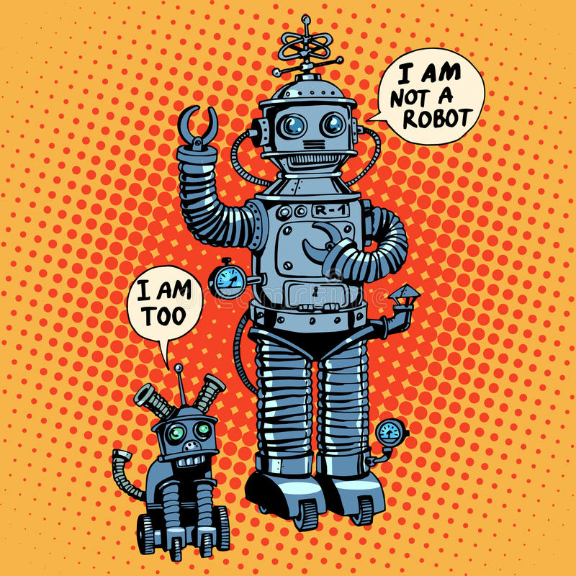
Le patient, le médecin et le système
de santé à l’ère du numérique
pierre.corvol@academie-sciences.fr
Ottawa, septembre 2019

Slide 2
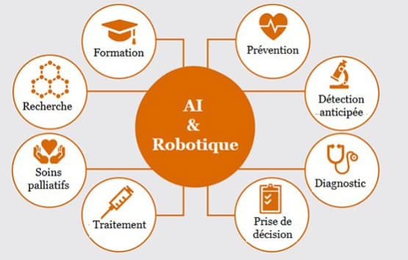
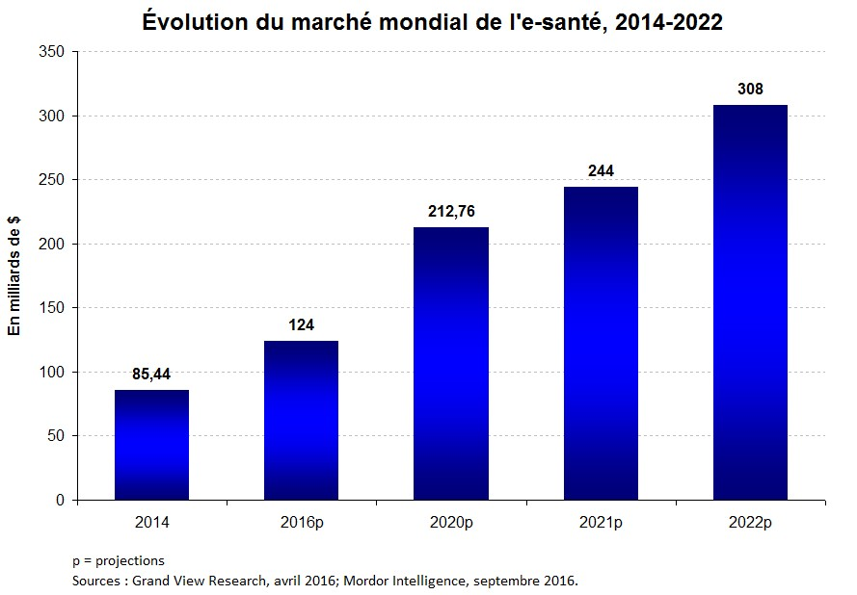
Le patient, le médecin et le système de santé
Révolution numérique du système de santé

Slide 3


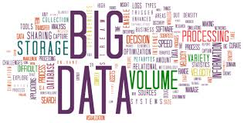
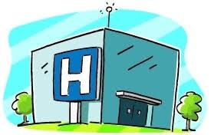
Le patient, le médecin et le système de santé
IA
Algorithmes

Slide 4
Le patient à l’ère du numérique
Gestion des RDV
Internet : 2ème source d’informations en santé
Sites fiables: Ministère santé, Haute autorité de santé, Cochrane
IA
Algorithmes
Participation du patient au système de santé
Réseaux de patients
Fédération française des diabétiques (1938)
Maladies rares PatientsLikeMe (2005)

Slide 5
Le patient à l’ère du numérique
Santé connectée
Paramètres biométriques, physiques, biologiques (glycémie, créatinine,…)
Poids, PA, ECG, activité physique, sommeil, alimentation,…
Facteurs environnementaux
IA
Algorithmes
13 % des français utilisent un objet connecté en santé; 40 % prêts à utiliser
une appli en santé; 78 % prêts à partager leurs données de santé
(Enquête Whist Inserm)

Slide 6
Santé connectée – objets connectés
Plus de 100 000 applications en santé (20 000 en français)
Tensiomètre, lecteur de glycémie, pompe à insuline, oxymétrie, ECG, activité physique…
Sommeil: plus de 500 applications
Auto-traitement
Health-care: connected objects
Balances, vêtements, brosses à dent, bracelets,…
Différencier:
1/ Bien-être - automesure (« Quantified-self ») (sport, alimentation,…)
2/ Pathologie (diagnostic, suivi de paramètres biologiques, d’un traitement)
Défis: Fiabilité ? Absence de validation médicale (> 50% absence de mention légale)
Intérêt médico-économique ? SMR ? Prise en charge ?
Observance du traitement par e-pill, …

Slide 7
Le médecin à l’ère du numérique
Dossier électronique de santé
Dossier médical partagé (loi du 26 janvier 2016)
Connexion aux données de santé du patient
Télémédecine dès 2010 (expertise, assistance, surveillance,…)
Téléconseil, Télédialyse, …
IA
Algorithmes
70% des médecins jugent nécessaire d’intégrer le numérique
dans l’organisation des soins sur les territoires
Aide au diagnostic, à la thérapeutique, au pronostic, au suivi des patients

Slide 8
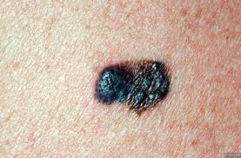
Le smartphone « dermatologue »
Cancer cutané :
Diagnostic dermatologique
Apprentissage profond: réseaux de neurones convolutifs
Diagnostic des tumeurs malignes les plus fréquentes
(carcinomes) et les plus redoutables (mélanomes)
130 000 images (2 000 pathologies cutanées)
Confrontation à 21 dermatologues
Esteva et al, Nature 2017

Slide 9
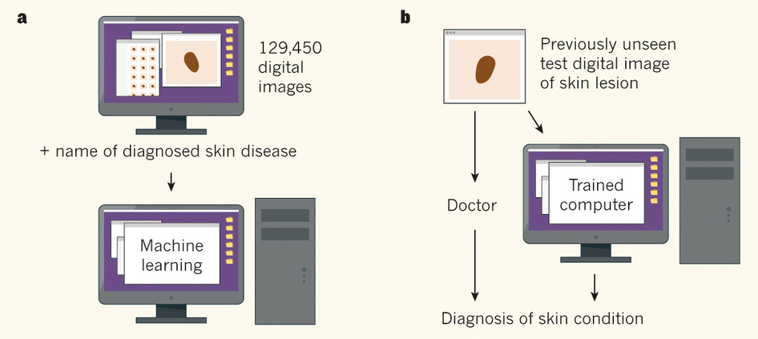
Diagnostic (assisté) par IA
Le smartphone « dermatologue »
Leachman S and Merlino G, Nature 2017

Slide 10
La médecine 4 P à l’ère du numérique
Prédictive, précision, participative, préventive
Applications en cours:
Imagerie médicale
Ophtalmologie (rétinopathie diabétique,…)
Anatomopathologie
Pharmaco-épidémiologie
Téléchirurgie (IRCAD)
Traitement automatisé

Slide 11
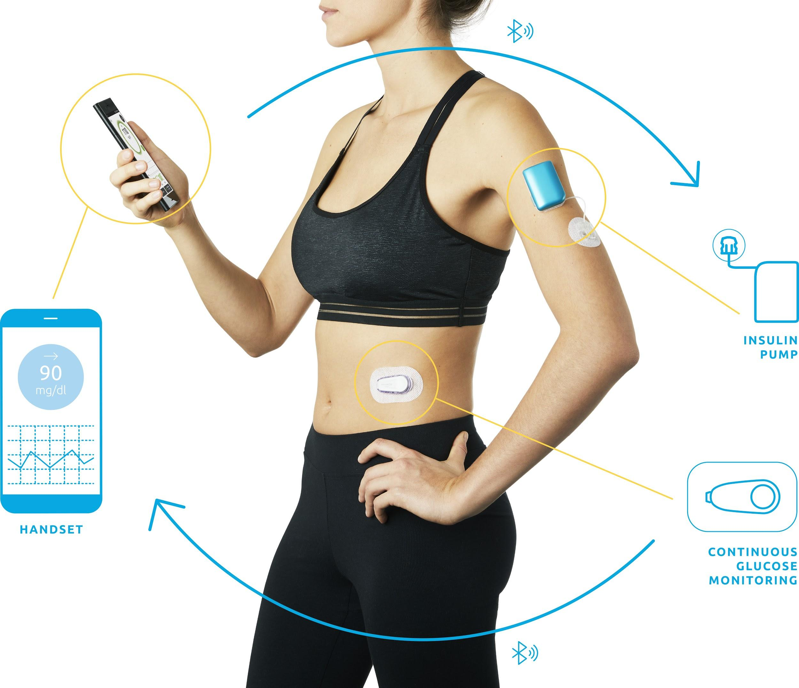
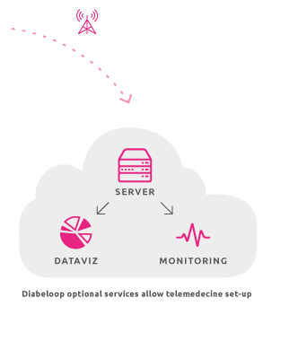
Traitement personnalisé et autonome du diabète de type 1
250 000 patients en France
2 million en Europe, 1.5 million aux USA
Nécessité d’injecter la dose correcte d’insuline 4-6 fois par jour
Apprentissage automatique
Injections automatique de la dose
correcte d’insuline toutes les 5 min
150 millions d’équations résolues
par jour, par patient
Diabeloop

Slide 12

Traitement personnalisé et autonome du diabète de type 1
Algorithme de décision : 3 étapes
1
Hypo minimizer
Safety first
Machine learning
Physiological framework
2
Short term
Expert system
+
3
Machine learning
Long term
Notes:
Modules 1 & 2 run every 5 minutes. The Machine Learning’s reliability is evaluated continuously, and if its confidence level is low the decision is handed over to an expert system (which is not really machine learning, just a decision tree with multiple equations). Everyone knows the article on machine learning vision system from Google that could predict that a photo was a cat 99 times in a row, but the 100th time said it was a coliflower. In Diabeloop’s case as well, sometimes the Machine Learning doesn’t understand the situation. Which is why we have this continuous confidence methodology as well as a back-up algorithm.
Module 3, the long-term machine learning, is evaluating patterns in the lifestyle or physiology of the person (night vs day, week-end vs week, etc…) and integrates those patterns into the short-term algorithms.

Slide 13
Le système de santé à l’ère du numérique
Dossier électronique de santé (EHR), DMP
Données structurée et codées (i2b2)
Données du SNIRAM + PMSI 1.2 Mds feuilles soins, 500 millions actes médicaux,
11 millions de séjours hospitaliers
Stockage des données (entrepôts de données biomédicales)
IA
Algorithmes

Slide 14
Le système de santé à l’ère du numérique
Etudes en économie de la santé, extraction de données inédites
Amélioration du système de soins
Etudes médico-économiques
Evaluation des procédures diagnostiques, de l’innovation thérapeutique,…
IA
Algorithmes

Slide 15
Données massives, IA et impact socio-économique
Processus de décision en santé publique
Effet des interventions pour réduire les inégalités
Mesures de la qualité/performance et récompense
Evaluation globale de l’innovation (changements
de comportement, et bénéfice pour les patients
500 000 syndromes apnée du sommeil
Traitement: PPC
Prise en charge remboursée si observance du traitement
Controverse juridique

Slide 16
La consultation, le diagnostic, le traitement, le suivi
Avant l’e-Santé
e-Santé
Données de base, biométriques
Age, sexe, profession, taille, poids,...
Dossier médical informatisé
Imagerie digitalisée
Antécédents
Examen clinique,…
Données génomiques, « omiques »
Données issues de capteurs
embarqués
Examens biologiques
Examens complémentaires
Imagerie
Données environnementales
(exposome)
Diagnostic, traitement, pronostic
Système expert
Evidence-based medicine
Prise de décision
Aide au diagnostic
Diagnostic de maladie rare
Aide au pronostic, au traitement
Aide à la décision

Slide 17
ARTEMIS, un système informatisé pour l’hypertension
(Département informatique médicale, UMRS Centre de recherche
des Cordeliers, Unité d’HTA)
1980 - Hôpital Broussais puis HEGP
55 000 hypertendus
Dossier informatisé 400 – 500 items
Données biologiques de base
Traitement et suivi des patients
Données structurées
Analyse textuelle
Lien avec données SNIIRAM et PMSI
Pas d’intégration de l’imagerie,
ni des données génétiques,..
Plusieurs résultats:
Outil de gestion
Système expert
Inégalités socio-culturelles et HTA
Etudes sur la génétique de l’HTA familiale
« Profil » du non-observant
Effets secondaires de la spironolactone
Données sur la morbidité et les causes de mortalité à long terme

Slide 18
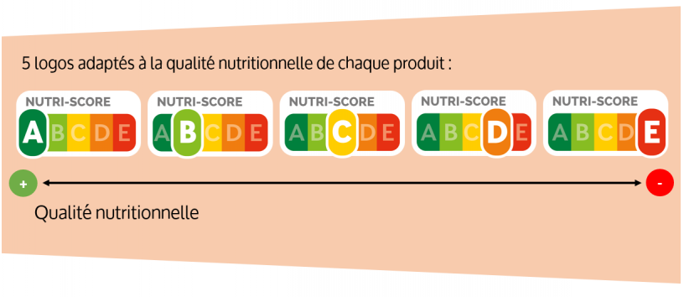
Epidémiologie « classique » vs l’analyse de données massives
Epidémiologie « classique »
Fondée sur hypothèse
Extraction de données
Pas d’hypothèse à priori
Etudes transversales, longitudinales
Cohortes (Framingham, Epipage, Constance)
Etudes en population « réelle »
Facteurs d’environnement
Base de données SNDS
Avantages et limites
Fiabilité, robustesse
Périmètre défini
Effets secondaires inattendus
Pharmaco-épidémiologie
Etudes médico-économiques
Cohorte Nutrisanté

Slide 19
Bénéfices actuels de l’utilisation des données massives
Génération de connaissances nouvelles
Amélioration du suivi de la population surveillance et de réponse aux incidents
(déclenchement d’une salmonellose, pandémie grippale,…)
Dépistage du cancer
Monitoring régulier des maladies chroniques dans des populations spécifiques
Pharmaco-épidemiologie et sécurité des médicaments
Détection précoce des effets secondaires des médicaments
(réseaux sociaux sur Internet)
Essais thérapeutiques pragmatiques dans « le monde réel »
(Healthcare Systems Research Collaboratory – NIH)

Slide 20
Les défis
Evaluer le bénéfice pour le patient, le médecin, le système de santé
Évaluation médico-économique ?
Systèmes d’IA « explicables »
Responsabilité médicale
Crainte sur le non-respect des données privées, sur leur utilisation subreptice
(GAFA, Compagnies d’assurance, embauche par les entreprises,…)
Rôle croissant des GAFAM dans le système de santé
Repenser complètement la formation des médecins et du personnel de santé
Et l’homme dans tout ça ?

Slide 21
La santé à l’ère du numérique
Bénéfices :
Meilleur management des maladies
Découvertes inattendues
Interactions complexes (exposome)
Démocratisation de la santé
Désenclavement de la santé
Participation des patients
Espérance et qualité de vie
Craintes :
Rupture de la confidentialité
Rupture du lien humain
Fausses informations
Méfiance, scepticisme
Source de profits
Incitations à la consommation
Coût énergétique

Slide 22


Slide 23
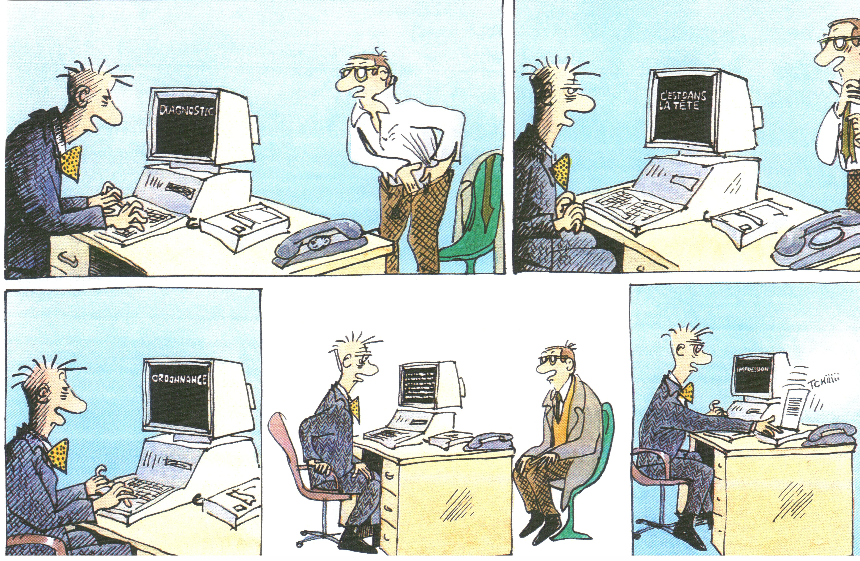
Claire Brétécher et le Dr. Ventouse (Bobologue)

Slide 24
